Slide 1

Herramientas y métodos de ingeniería de software Juan Antonio Pérez Clemente

Slide 2
Índice
Introducción a PyBuilder
Conceptos
Construcción de tareas
Inyección de dependencias
Construcción del proyecto
Ejemplo práctico

Slide 3
Introducción
PyBuilder es una herramienta de gestión y construcción de software comúnmente destinada a proyectos Python.
Presenta las siguientes características:
  Ejecución automática de pruebas unitarias y de integración.
  Análisis automático de la cobertura de código probado.
  Generación de una distribución estándar del proyecto.
  Ejecución automática e interpretación de resultados de herramientas de análisis, como flake8.
Notes:
Por qué otra herramienta de construcción
Existían muchas herramientas de construcción y pruebas para Python, pero no eran integrables entre sí. Había que estar realizando script de construcción para cada una de las herramientas, algo tedioso y repetitivo.
PyBuilder nace con el propósito de crear una herramienta que permita hacer las cosas simples de manera simple, las cosas difíciles tan simple como sea posible, utilizando cualquier herramienta que se desee integrar, etc. Todo ello escribiendo los archivos de compilación en Python.

Slide 4
Conceptos
PyBuilder ejecuta la lógica de construcción que se organiza en tareas y acciones.
  Tareas: Son los principales bloques de construcción de la lógica de construcción. Cada tarea puede llamar a un conjunto de otras tareas de las que dependa.
  Acciones: Son piezas de la lógica de construcción más pequeñas que las tareas que solo son
  ejecutadas si son nombradas en una tarea.
  Toda la configuración de un proyecto en PyBuilder se encuentra en el archivo build.py.
Notes:
Una tarea se ejecutará solo cuando se hayan ejecutado todas sus dependencias.

Slide 5
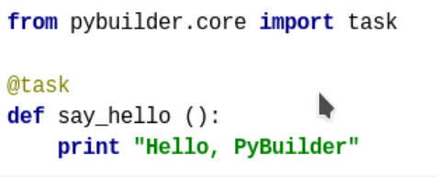
Construcción de tareas
Para construir una tarea creamos una función y la decoramos con el decorador @task
Notes:
Escribir una tarea es fácil, simplemente crea una función y decórala con el decorador @task

Slide 6
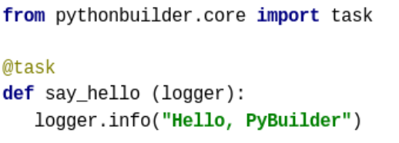
Inyección de dependencias
PyBuilder admite la inyección de dependencias en las tareas. Antes de ejecutar alguna tarea que haga uso de dependencias, hay que instalar dichas dependencias con el comando pyb install_dependences.
Ejemplo de dependencia.
logger se puede utilizar para mandar mensajes al usuario.
Notes:
Algunos de los parámetros aceptados para recibir componentes son…
Project: Se puede usar para pasar una instancia de un proyecto que se esté construyendo actualmente.

Slide 7
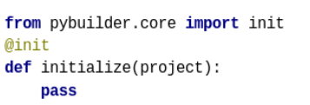

Configuración del proyecto
Inicializadores
Función de Python que permite inicializar un proyecto pasándoselo por parámetro.
Atributos del proyecto Son valores que describen al proyecto, como pueden ser la versión o la licencia del mismo. Estos
atributos se pueden configurar desde dentro del inicializador.

Slide 8

Configuración del proyecto
Propiedades del proyecto
Se utilizan para configurar los complementos del proyecto
Una referencia completa de las propiedades disponibles se incluye en el siguiente enlace: http://pybuilder.github.io/documentation/plugins.html
Notes:
Estos complementos suelen establecer un valor por defecto que puede ser sobrescrito. Por ejemplo, para que PyBuilder sepa cuando un archivo de Python contiene pruebas unitarias, dicho archivo tiene que tener la terminación _tests. Esto puede ser sobrescrito utilizando el método set_property dentro de un inicializador de la siguiente manera.

Slide 9
Ejemplo Práctico
Herramientas y métodos de ingeniería de software Juan Antonio Pérez Clemente

Slide 10
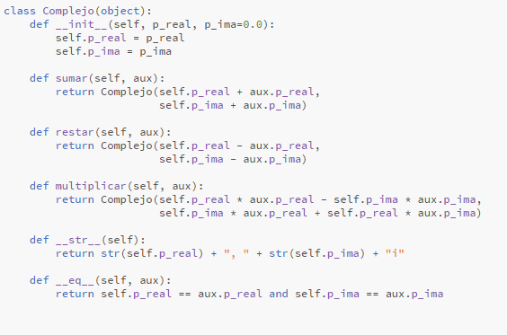
Ejemplo práctico
Archivos a usar:
  Complejos.py: Contiene la clase Complejo con algunas funciones para las pruebas

Slide 11
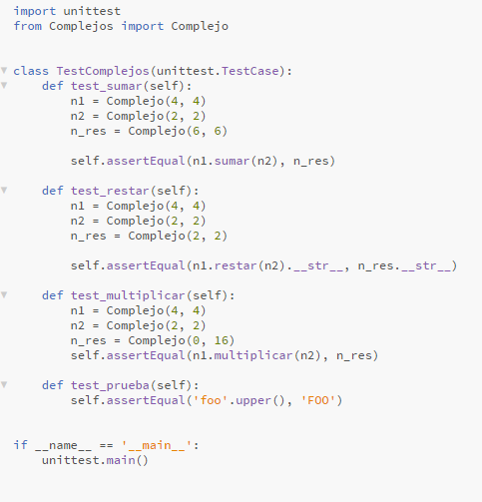
Ejemplo práctico
Archivos a usar:
  Complejos_tests.py: Contiene la clase Complejo con algunas funciones para las pruebas
Notes:
PyBuilder es configurado mediante un archivo Python llamado build.py. Para realizar esta demostración de funcionamiento se ha creado una clase, Complejos.py, con la que trabajaremos.
Además, se ha creado un archivo de pruebas unitarias con diferentes métodos de prueba.
Es aconsejable trabajar con un entorno virtual (virtualenv)

Slide 12
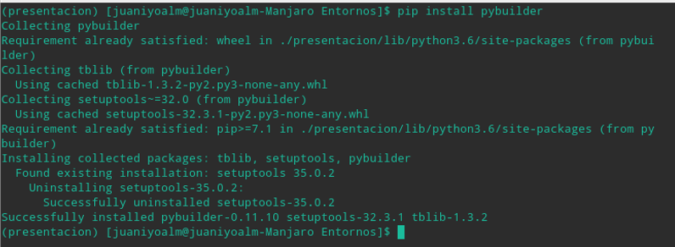
Ejemplo práctico: Instalación
Para realizar este ejemplo trabajaremos con un entorno virtual (virtualenv).
Instalamos PyBuilder con el comando pip install pybuilder.

Slide 13
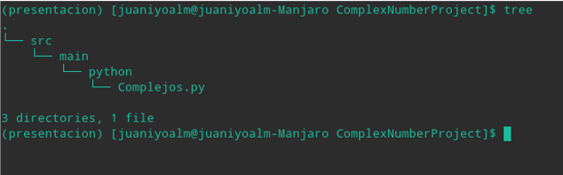
Ejemplo práctico: Preparación
El siguiente paso es agregar un módulo de Python que contenga nuestro código.
PyBuilder usa una ruta por defecto dentro de nuestra carpeta del proyecto para nuestro código principal: src/main/python.
Notes:
PyBuilder separa los archivos de código de los demás en diferentes directorios basados en su significado.
Por lo tanto, crearemos un directorio ComplexNumber y guardaremos la clase complejos en la ruta descrita.

Slide 14
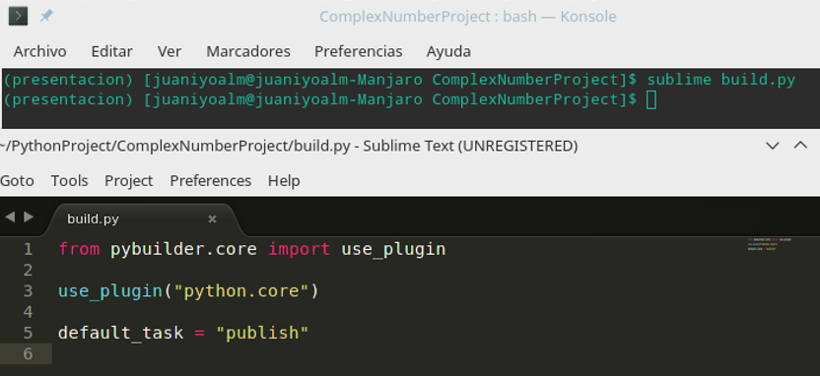
Ejemplo práctico: Preparación
Creamos el archivo build.py en la raíz de la carpeta del proyecto y añadimos las siguientes líneas:
Notes:
Ahora tendremos que decirle a PyBuilder que queremos construir un proyecto Python .

Slide 15
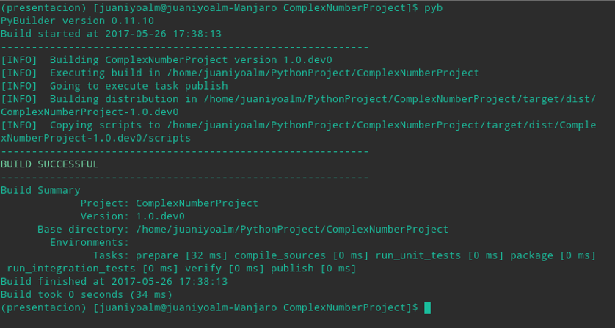
Ejemplo práctico: Ejecución
Ejecutamos pyb.
Notes:
Comentar las tareas y la ejecución en general.

Slide 16
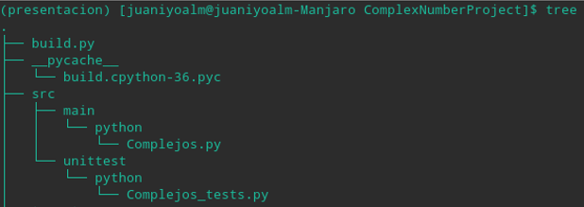
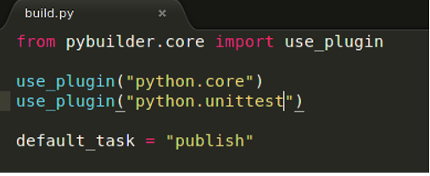
Ejemplo práctico: Test unitarios
Para agregar test unitarios al proyecto debemos de introducir los archivos Python en la ruta src/unittest/python.
Por defecto, Python reconoce los archivos de test si contienen la terminación _tests en el nombre (este parámetro es modificable).
Agregar el plugin de test unitarios al archivo build.py.

Slide 17
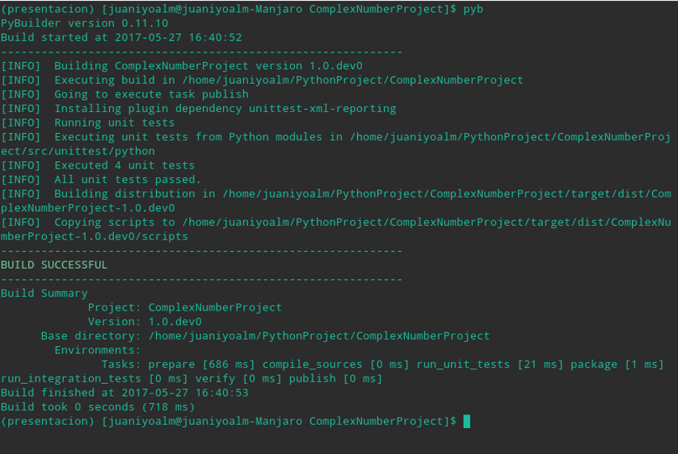
Ejemplo práctico : Test unitarios
Ejecutamos pyb.

Slide 18
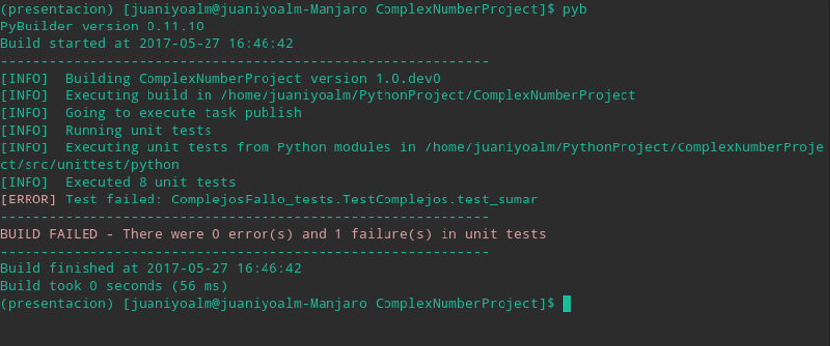
Ejemplo práctico: Test unitarios
¿Y si el test falla?
Notes:
La ejecución nos indica que test ha fallado.

Slide 19
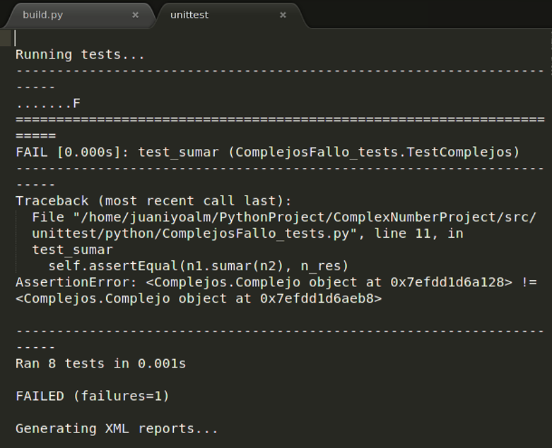
Ejemplo práctico: Test unitarios
¿Cómo podemos ver que ha fallado concretamente? (2 opciones).
  Ejecutar el comando con verbose (pyb -v).
  Dirigirse a la ruta target/reports/ y abrir el archivo unittest.

Slide 20
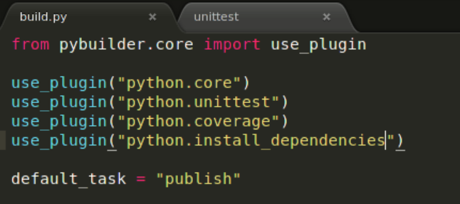
Ejemplo práctico: Cobertura
Para medir la cobertura de código usaremos el plugin coverage.
Modificar el archivo build.py añadiendo dicho plugin y otro para poder instalar dependencias.
Notes:
Coverage necesita de otros plugin para funcionar correctamente. El complemento python.coverage utiliza Ned Blatchers coverage.py, por tanto hay que asegurarse de que esta instalado en nuestro entorno.

Slide 21
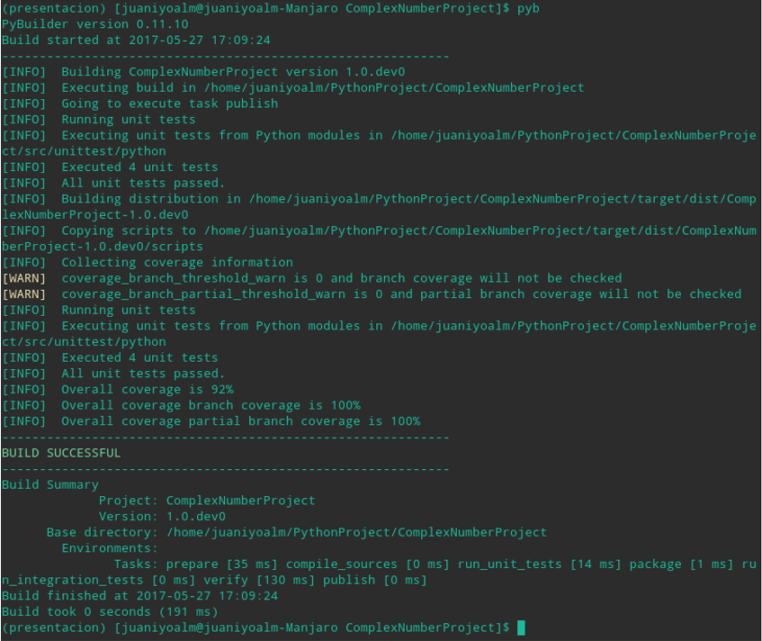
Ejemplo práctico: Cobertura
El plugin install_dependencies es equivalente a ejecutar pyb install_dependences. Sirve para asegurarnos de que todas las dependencias están instaladas.
Ejecutamos pyb.
Notes:
Comentar el porcentaje de código que se ha cubierto y demás.
Este complemento además corta la compilación si el porcentaje de código es menor del 70% para así asegurar que el código esta mínimamente comprobado.

Slide 22
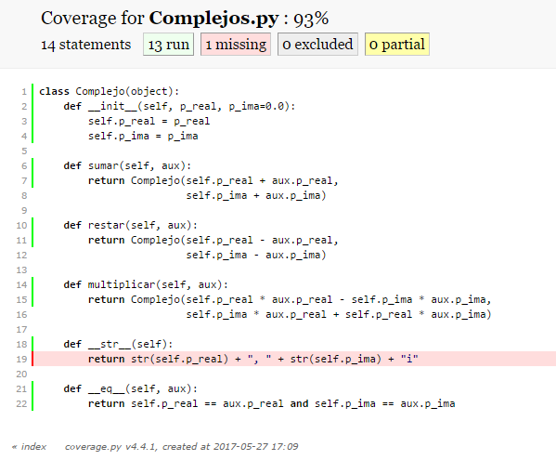
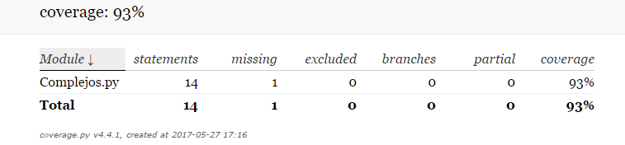
Ejemplo práctico: Cobertura
PyBuilder crea una estructura de carpetas para guardar los resultados arrojados de cobertura: src/reports/coverage
Coverage genera archivos xml y html para su interpretación.

Slide 23
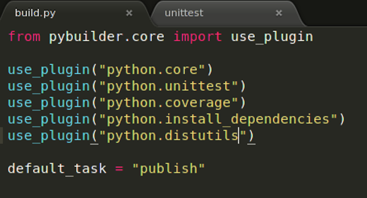
Ejemplo práctico: Distribución
PyBuilder puede generar una distribución de un proyecto Python lista para ser instalada.
Agregamos el plugin distutils al archivo build.py
Notes:
En el mundo Python, una forma estándar de hacerlo es usar distutils.
Usar distutils significa básicamente proporcionar un setup.py que se puede usar para instalar el software.
PyBuilder viene con un complemento, que puede generar el script setup.py para que no necesite escribirlo por su cuenta. PyBuilder adquiere automáticamente sus módulos, paquetes y scripts y escribe la configuración necesaria.

Slide 24
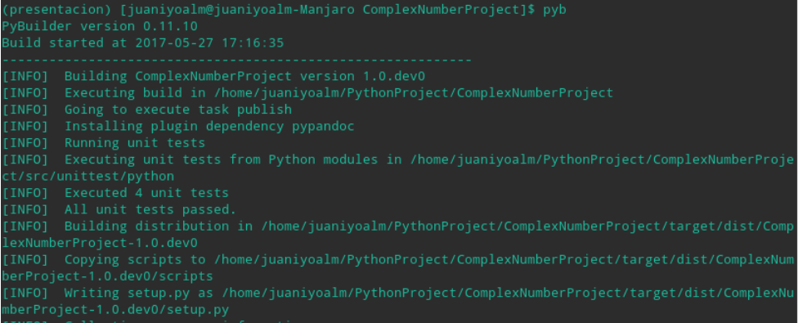
Ejemplo práctico: Distribución
PyBuilder puede generar una distribución de un proyecto Python lista para ser instalada.
Agregamos el plugin distutils al archivo build.py
Ejecutamos el comando pyb.
Notes:
En el mundo Python, una forma estándar de hacerlo es usar distutils.
Usar distutils significa básicamente proporcionar un setup.py que se puede usar para instalar el software.
PyBuilder viene con un complemento, que puede generar el script setup.py para que no necesite escribirlo por su cuenta. PyBuilder adquiere automáticamente sus módulos, paquetes y scripts y escribe la configuración necesaria.

Slide 25
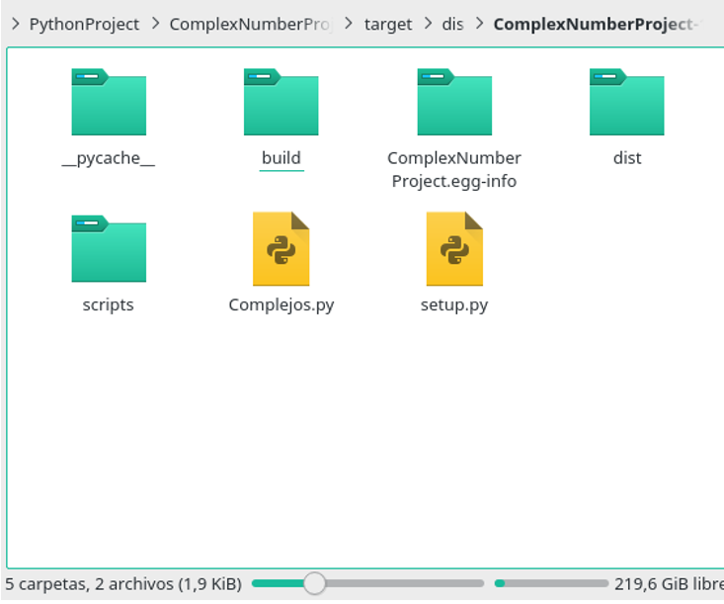
Ejemplo práctico: Distribución
PyBuilder nos ha creado la carpeta dist dentro de la carpeta target y ha introducido una distribución lista para instalar del proyecto pyton.
Notes:
En el mundo Python, una forma estándar de hacerlo es usar distutils.
Usar distutils significa básicamente proporcionar un setup.py que se puede usar para instalar el software.
PyBuilder viene con un complemento, que puede generar el script setup.py para que no necesite escribirlo por su cuenta. PyBuilder adquiere automáticamente sus módulos, paquetes y scripts y escribe la configuración necesaria.

Slide 26
FIN
Herramientas y métodos de ingeniería de software Juan Antonio Pérez Clemente

Slide 27

Bibliografía
Web oficial del proyecto PyBuilder. → http://pybuilder.github.io/
Podéis encontrar la presentación, el código utilizado y un pequeño tutorial en el siguiente repositorio de GitHub:
https://github.com/juaniyoalm/PresentacionHmis_PyBuilder

Slide 28
¿Preguntas?
Herramientas y métodos de ingeniería de software Juan Antonio Pérez Clemente

